Slide 1
Геометрия
11 класс
Тема: Вписанные в шар и описанные вокруг него многогранники и тела вращения.

Slide 2
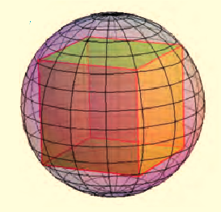
Если все вершины многогранника лежат на поверхности шара, то считается , что многогранник вписан в шар.
Шар называется описанным вокруг многогранника

Slide 3
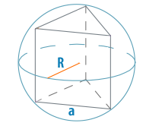
Вокруг любой треугольной пирамиды можно описать шар единственным образом.
Если вокруг любой прямой призмы можно описать окружность , то вокруг такой призмы можно описать шар .

Slide 4
Если все грани многогранника касаются поверхности шара, то говорят, что многогранник описан вокруг шара.
Шар называют вписанным в многогранник.

Slide 5
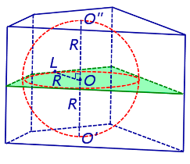
В любую треугольную пирамиду можно вписать шар.
Если в основание прямой призмы можно вписать окружность и если высота призмы равна диаметру этой окружности, то в такую призму можно вписать шар.

Slide 6
Если в правильную пирамиду вписан шар радиуса $r$ ${,\text{где} r}_{1}$-радиус вписанной в основание окружности, $α$ - двугранный угол при основании пирамиды:
$$r=\frac{r_{1}sinα}{1+cosα}$$

Slide 7
Если вокруг правильной пирамиды описан шар радиуса $R$, H-высота пирамиды, а $l$-его боковое ребро, то имеет место равенство:
$$l^{2}=2HR$$

Slide 8
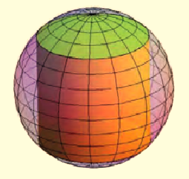
Если окружности оснований цилиндра лежат на поверхности шара, то считается , что цилиндр вписан в шар.
Шар называют описанным вокруг цилиндра.

Slide 9
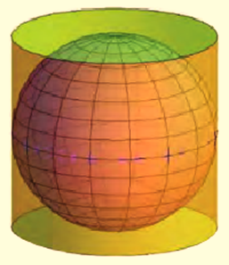
Если шаровая поверхность касается боковой поверхности и оснований цилиндра , то шар вписан в цилиндр.

Slide 10
Если образующая цилиндра равна диаметру его оснований, то вокруг него можно описать шар.

Slide 11
Если шар вписан в цилиндр, то осевое сечение цилиндра – квадрат и радиус шара- будет равен радиусу основания цилиндра.
Если $H$-высота цилиндра, $R−$радиус основания цилиндра, $r$- радиус шара, то :
$$H=2r$$
$$R=r$$

Slide 12
Если вокруг цилиндра , диагональ осевого сечения которого равна $d$, описан шар радиуса R, то
$$d=2R$$

Slide 13
Если вершина конуса и окружность его основания лежат на поверхности шара, то говорят , что конус вписан в шар .
Шар называется описанным около конуса.

Slide 14
Если поверхность шара будет касаться основания конуса и его боковой поверхности, то говорят, что шар вписан в конус.
Конус называют описанным вокруг шара.

Slide 15
Если в конус с радиусом основания $R$ и углом между образующей и плоскостью основания равен $α$ вписан шар радиуса $r_{1}$ , то :
$$r_{1}=Rsinα\left(1+cosα\right)$$

Slide 16
Если вокруг конуса с высотой $H$ , образующей $l$ описан шар
радиуса ${ R}_{1}$ , то :
$$l^{2}=2HR_{1}$$

Slide 17
Если в усеченный конус с радиусами оснований$R$, $r$ и высотой $H$ , образующей $l$ вписан шар радиуса $r_{1}$ , то :
$$H=2r_{1}$$
$$l=R+r$$

Slide 18
Задача №1
Найти радиус шара, описанного вокруг куба, полная поверхность которого равна 72 ${ см}^{2}$ .

Slide 19
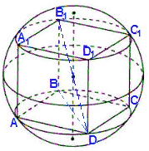
Решение
Дано:
$$S_{полн}=\text{72 }{см}^{2}$$
Найти:
$$R_{ шар}= ?$$

Slide 20
$$S_{полн.}=\text{6}a^{2}$$
$a=\sqrt{\frac{S_{ полн.}}{6}}$
$a=\sqrt{\frac{72}{6}}=\sqrt{12}=2\sqrt{3}$
$a=2\sqrt{3} см$

Slide 21
$$d_{ куб}=a\sqrt{3}$$
$$d_{куб}=2\sqrt{3} ∙\sqrt{3}=6$$
$$=2\sqrt{3} ∙\sqrt{3}=6 см$$
$$R=\frac{d_{ куб}}{2}=\frac{6}{2}=3 см$$
Ответ: $3 см$

Slide 22
Задача №2
Высота конуса, вписанного в шар равна $3$см, радиус основания равен$3\sqrt{3}$см. Найдите радиус шара.

Slide 23
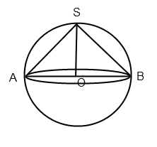
Решение
Дано:
$$SO=3 см$$
$$AO=OB=3\sqrt{3} см$$
Найти:
$$R_{шар}= ?$$

Slide 24
$$∆BOC$$
$${SB}^{2}={SO}^{2}+{OB}^{2}$$
$${SB}^{2}=3^{2}+{\left(3\sqrt{3}\right)}^{2}=36$$
$$SB=6 см$$
$$∆ASB$$
$$AS=SB=6 см$$
$$AB=2OB=2∙3\sqrt{3}=6\sqrt{3} см$$

Slide 25
$S_{ASB}=\frac{1}{2}AB∙SO$
$S_{ASB}= \frac{6\sqrt{3}∙3}{2}=9\sqrt{3} {см}^{2}$
$R_{шар}= \frac{AS∙SB∙AB}{4S_{ASB}}$
$R_{шар}= \frac{6∙6∙6\sqrt{3}}{4∙9\sqrt{3}}=6 см$
Ответ: $6 см$

Slide 26
Задания для самостоятельного выполнения:
153-154 страница
525
536
534

